Slide 1
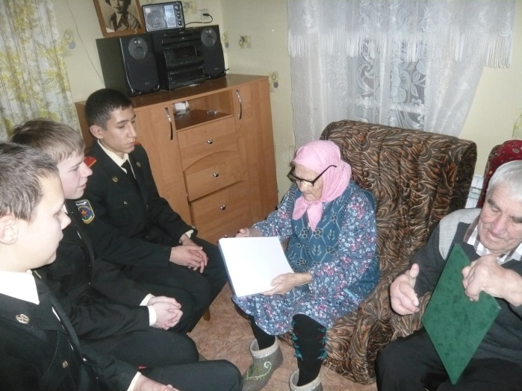
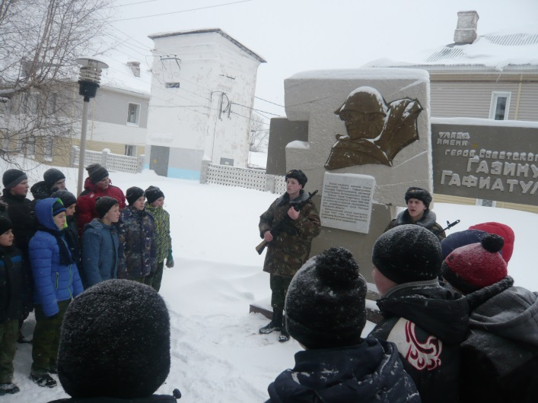
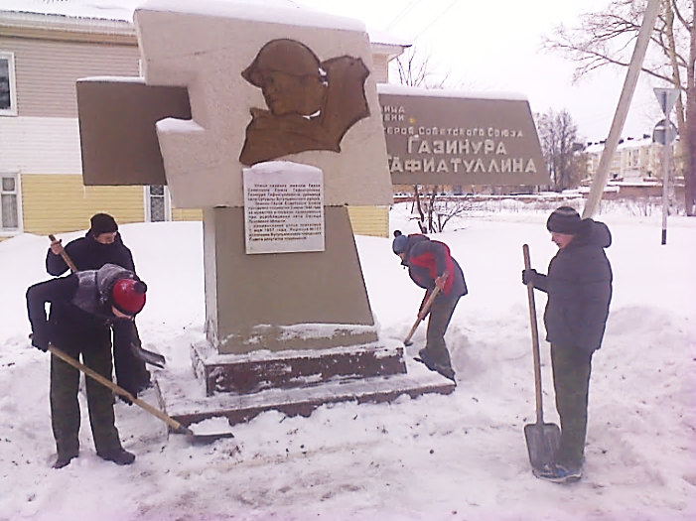
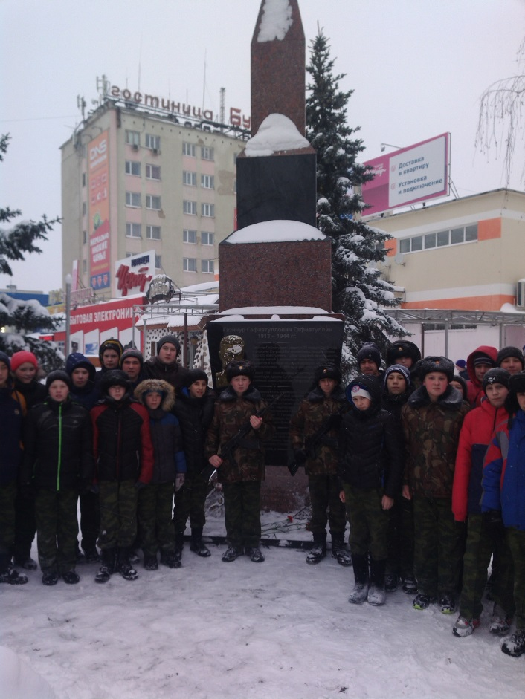
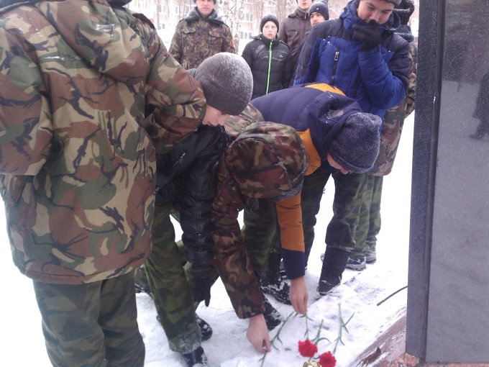
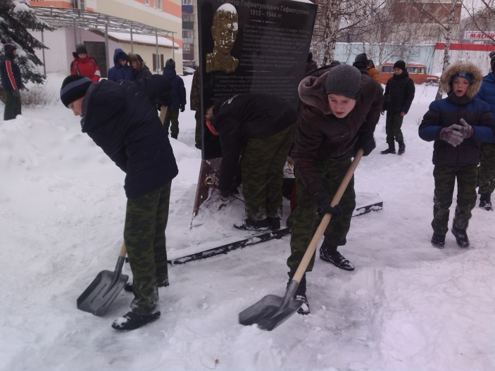
Герою Великой войны
Сразу после зимних каникул в школе был реализован проект, посвящённый Герою Советского Союза Г.Гафиатуллину имя которого носит Бугульминская кадетская школа. Начался он со встречи с вдовой и сыном Героя. В день рождения Газинура ребята очистили от снега памятники Герою в начале и в конце улицы Гафиатуллина ,на которой расположена школа. На следующий день, в день памяти Г.Гафиатуллина , кадеты провели митинг с Вахтой памяти и возложением цветов у памятника Герою Великой Отечественной войны. В течение дня в фойе школы демонстрировался фильм «Газинур», созданный ребятами кадетского самоуправления.

